Slide 1


Akbil Yönetim Sistemi: Kullanıcı Yönetimi ve Bakiye İşlemleri
Bu sunum, Akbil Yönetim Sistemi projesinde, kullanıcı yönetimi ve bakiye işlemlerine odaklanan bir uygulamaya genel bir bakış sunmaktadır.
by yaşar şamdanlı

Slide 2
Projenin Amaçları
Kullanıcı Yönetimi
Bakiye Yönetimi
Kullanıcı ekleme, silme ve yaşa göre özel kullanım hakları tanımlama. Bu, farklı yaş gruplarına göre bilet ücretlerinin uygulanmasını sağlar.
Bakiyelerin etkin şekilde yönetilmesi, kullanıcıların bakiyelerini görüntülemelerine, bakiye yüklemelerine ve harcama yapmalarına olanak sağlayan bir sistem oluşturmak.

Slide 3

Teknik Özellikler
1
Programlama Dili
2
Veri Yapısı
C# seçilmiştir. Bu, nesne yönelimli programlama ve performans açısından güçlü bir dildir.
Kullanıcı bilgileri bir dizi (array) içinde saklanır. Bu, kolay erişim ve düzenleme sağlar.
3
Yaşa Göre Haklar
18 yaşından küçük: Ücretsiz. 18-64 yaş arası: İndirimli. 65 yaş ve üzeri: Ücretsiz.

Slide 4





Uygulamanın İşlevleri
Kullanıcı Ekleme
Kullanıcı Silme
Bakiye Görüntüleme
Bakiye Yükleme
Yeni kullanıcılar, kişisel bilgileriyle birlikte sisteme eklenir.
Kullanıcılar sistemden kaldırılabilir, ancak verilerin silinmesi yerine arşivlenmesi önerilir.
Kullanıcılar bakiyelerini kolayca görüntüleyebilir.
Kullanıcılar bakiyelerine para yükleyebilir.
Bakiye Harcama
Kullanıcılar bakiyelerinden bilet satın alabilir.

Slide 5
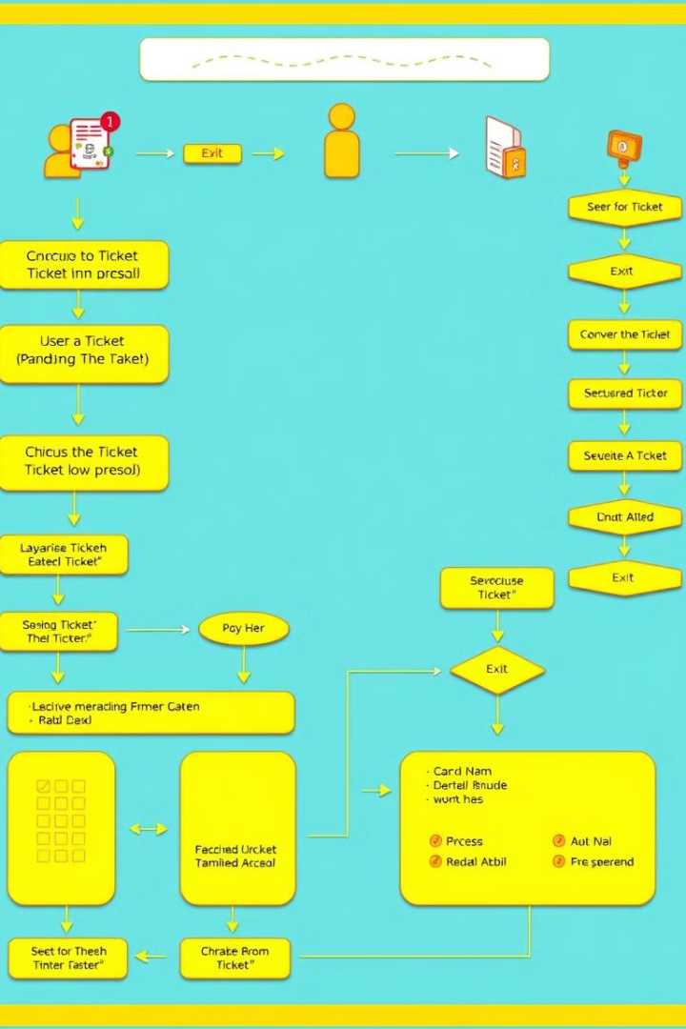
Akış Şeması
1
Giriş
Kullanıcı sisteme giriş yapar.
2
Kullanıcı Türü Kontrolü
Kullanıcı türü belirlenir (yeni veya mevcut).
3
İşlemler
Bakiye yükleme, harcama, bilet alma gibi işlemler gerçekleştirilir.
4
Çıkış
Kullanıcı sistemden çıkar.

Slide 6



Uygulama Kod Yapısı
Kullanıcı Sınıfı
1
Id, Isim, Yas, Bakiye gibi özellikler içerir.
Ana İşlevler
2
KullaniciEkle(), KullaniciSil(), BakiyeGoruntule() gibi işlemler gerçekleştirir.
Yaş Kontrolü
3
Kullanıcı yaşı alındıktan sonra yaşa göre haklar tanımlanır.

Slide 7
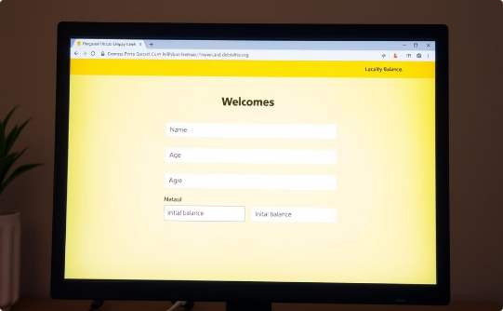
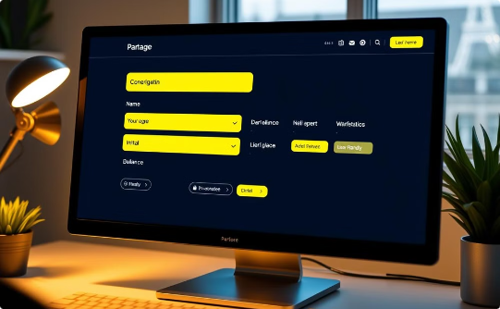
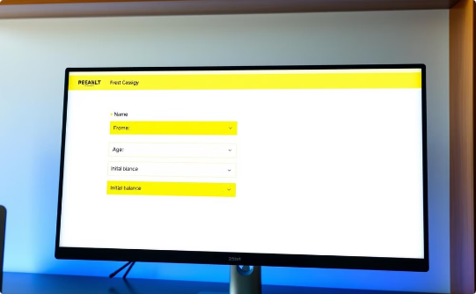
Uygulama Örneği
Kullanıcı Ekleme
Bakiye Yükleme
Kullanıcı Silme
Yeni bir kullanıcı sisteme eklenir.
Kullanıcı bakiyesine para yüklenir.
Kullanıcı sistemden silinir.

Slide 8
Geliştirme Önerileri
Veri Kalıcılığı
1
Bilgilerin dosya veya veritabanında saklanması, verilerin kaybolmasını önler.
Grafik Arayüz
2
Windows Forms veya WPF ile daha kullanıcı dostu bir arayüz oluşturulabilir.
Dinamik Veri Yapıları
3
Liste veya veritabanı kullanımı, verilerin dinamik olarak yönetilmesini sağlar.

